Slide 1
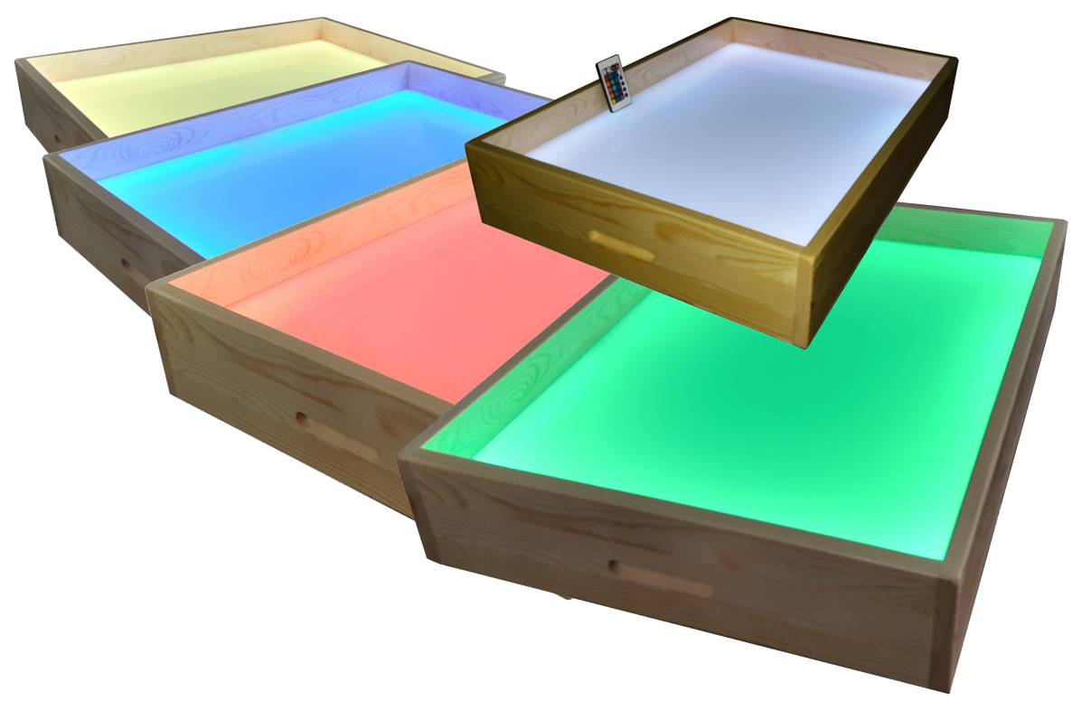
Дошкольник МАДОУ № 30 д/с «ЖЕМЧУЖИНА» г. Лесной педагог-психолог Мандрыгина Светлана Николаевна
Волшебные линии

Slide 2
Цель: развитие моторных навыков, чувства симметрии, пространственной ориентировки, концентрации внимания, развитие воображения.
Упражнения полезны для детей с нарушениями координации движений, недостаточной мелкой моторикой

Slide 3
Задачи:
Умение передавать форму, правильные пропорции
Рисовать песочные элементы с учётом ритма, симметрии
Развивать композиционные умения

Slide 4
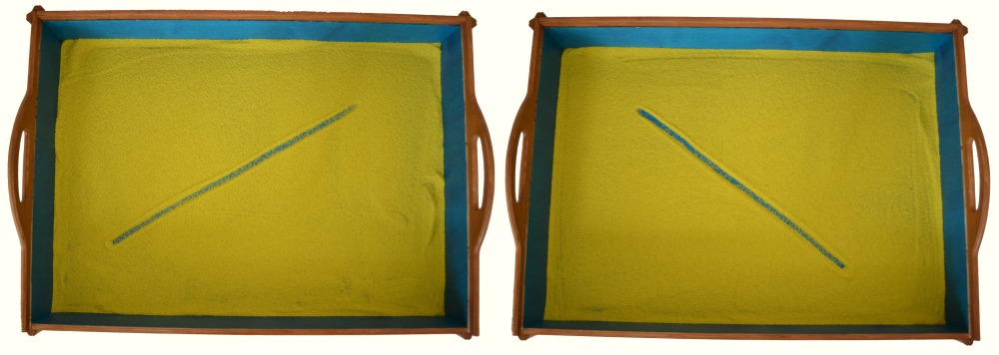
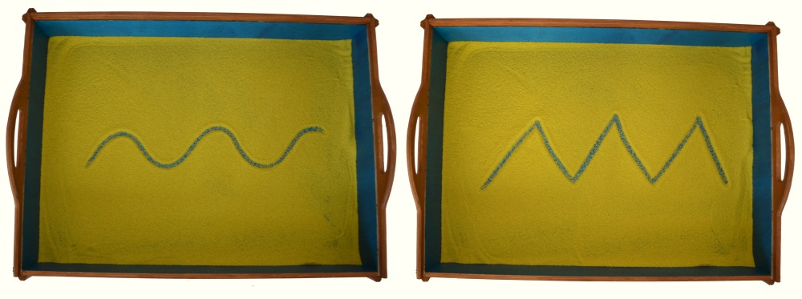
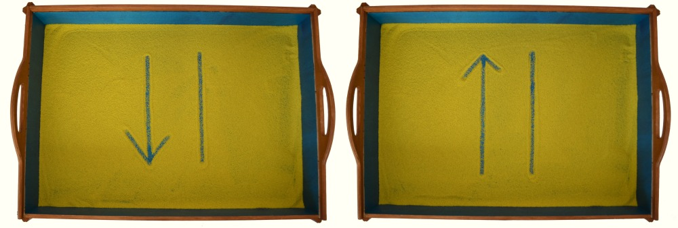
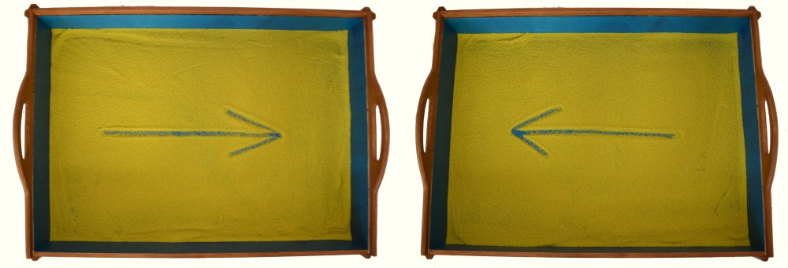
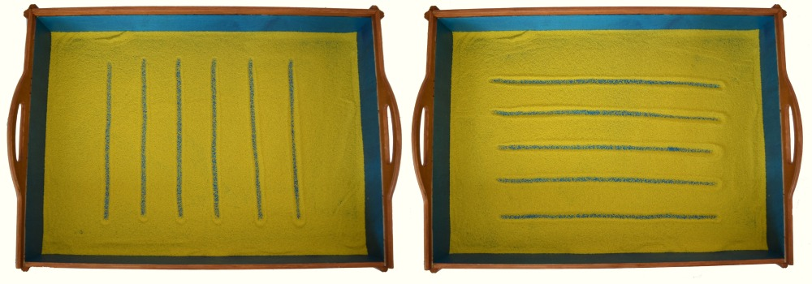
1) горизонтальную и вертикальные линии 2) линии по диагонали 3) Волнистая линия как символ волны, а зигзаг – горы 4) Вертикальную прямую линию можно провести как сверху вниз, так и снизу вверх 5) Горизонтальную прямую линию можно провести как слева направо, так и справо налево 6) Прямые линии по горизонтали и по вертикали

Slide 5
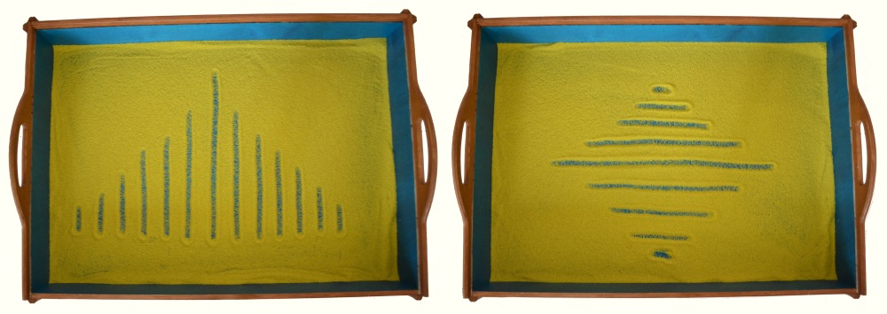
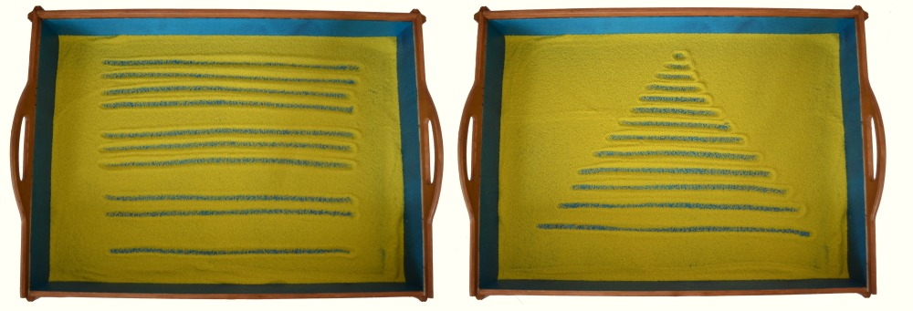
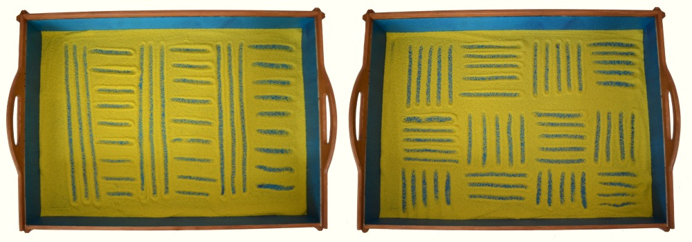
7) Длинные прямые линии чередуются с короткими 8) Длина прямых линий постепенно увеличивается до максимума, а затем таким же образом уменьшается 9) Те же самые упражнения можно выполнить и с горизонтальными линиями 10) Из вертикальных и горизонтальных линий образуются новые интересные формы

Slide 6
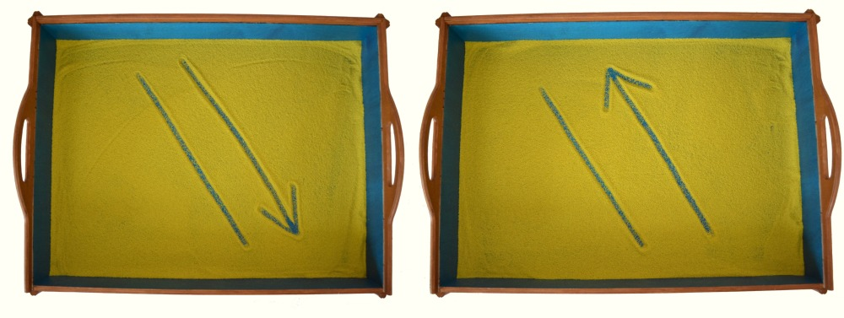
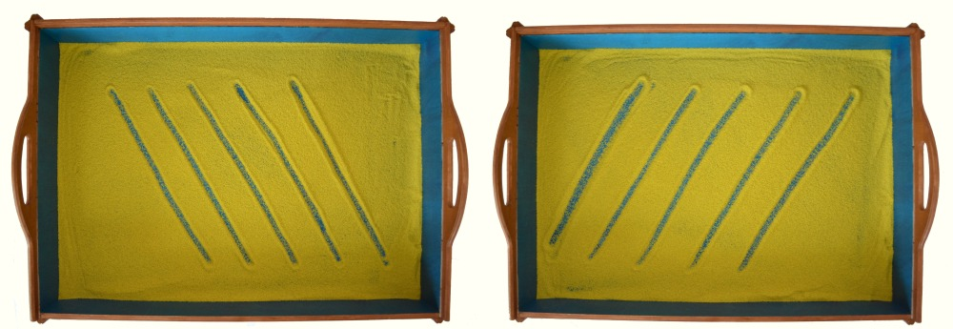
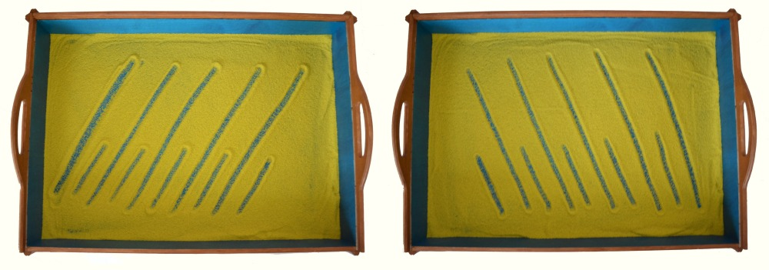
11) Далее предложите ребенку проделать все те же упражнения, что и с прямыми линиями, только теперь под углом, т.е. по диагонали

Slide 7
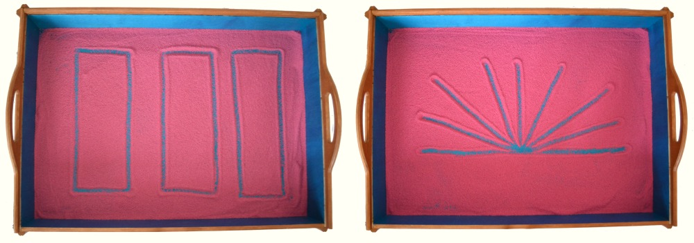
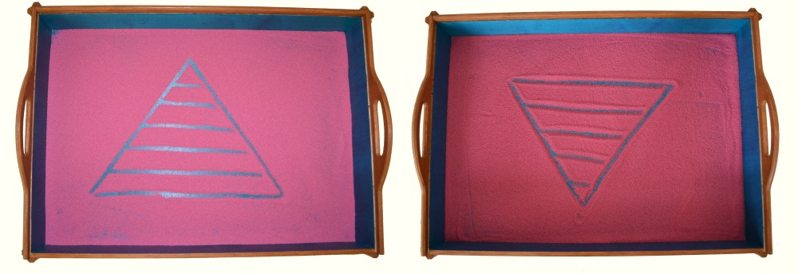
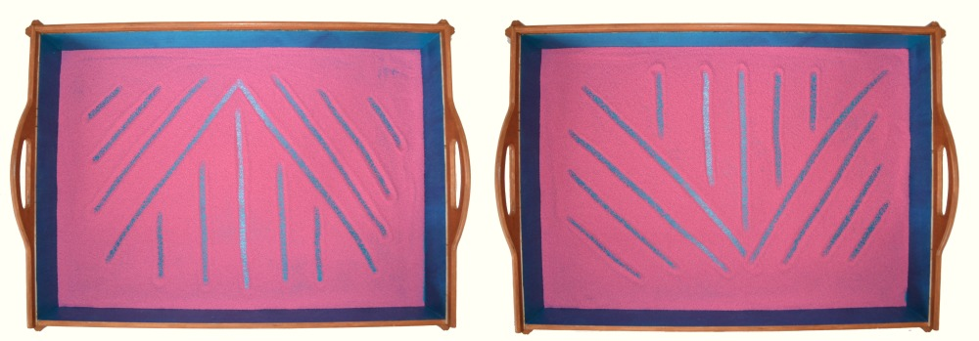
12) Следующие задания направлены на понимание того, как образуются углы. В снежинках углы образуются пересекающимися линиями 13) Прямоугольники слева это еще и 4 прямых угла, образовавшихся двумя сходящимися линиями 14) Сочетание горизонтальных и диагональных линий 15) Сочетание вертикальных и диагональных линий

Slide 8
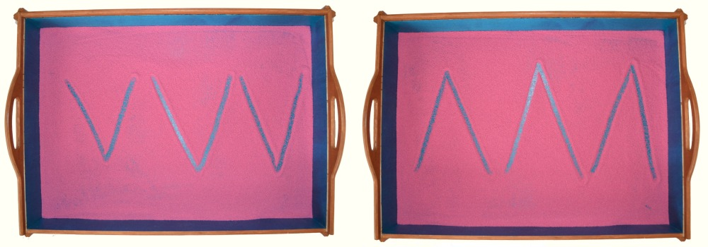
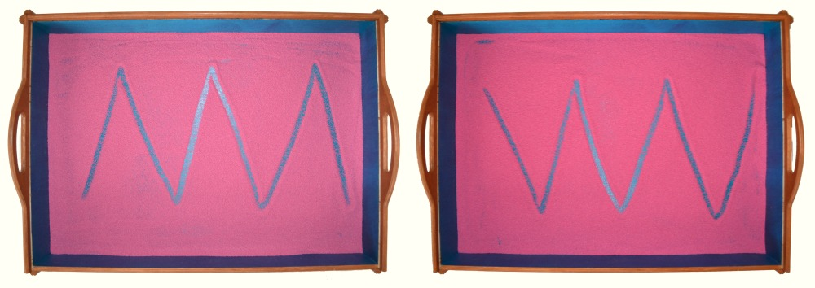
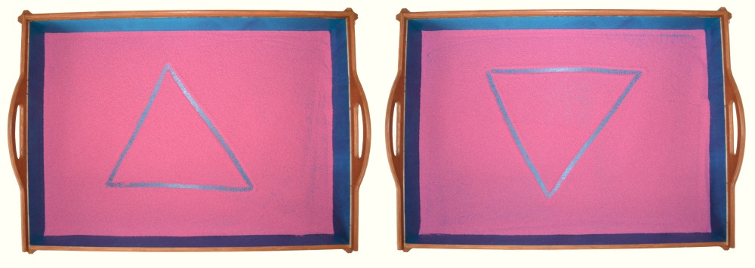
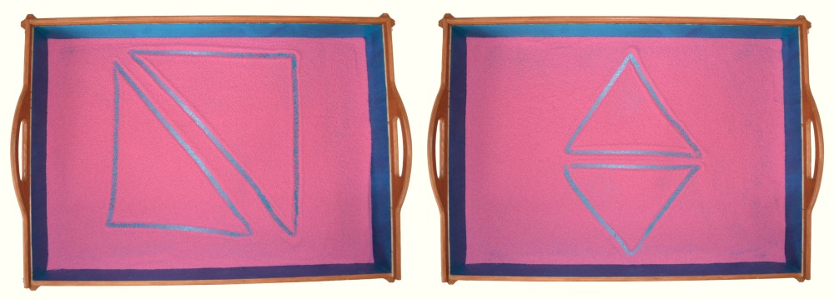
16) упражнения с линиями, нарисованными по диагонали и с различным наклоном 17) упражнения можно выполнять как с диагональными линиями, так и с линиями, имеющими разный наклон 18) Треугольник, нарисованный с вершиной вверх и вниз 19) Два составленных вместе треугольника образуют квадрат или ромб

Slide 9
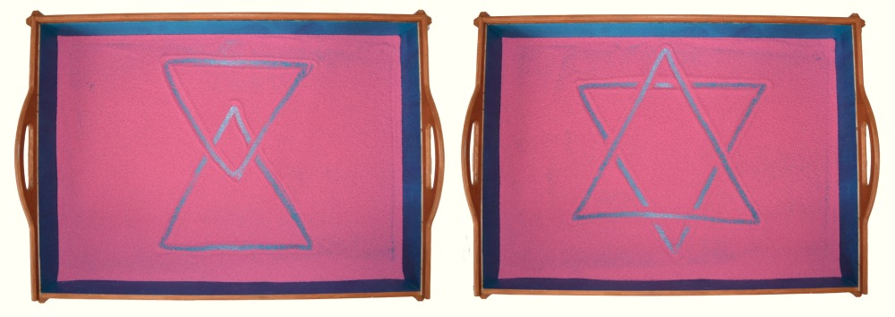
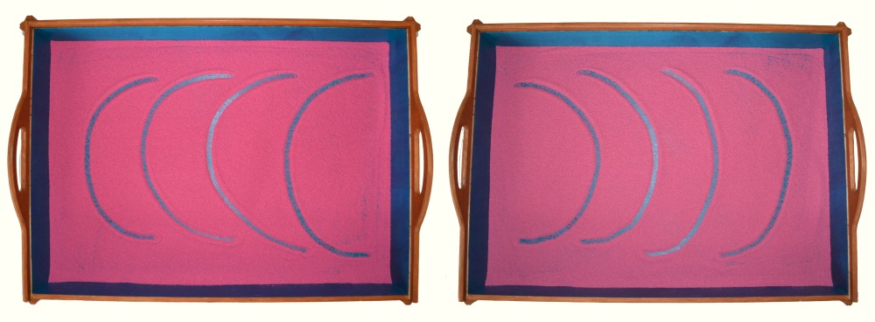
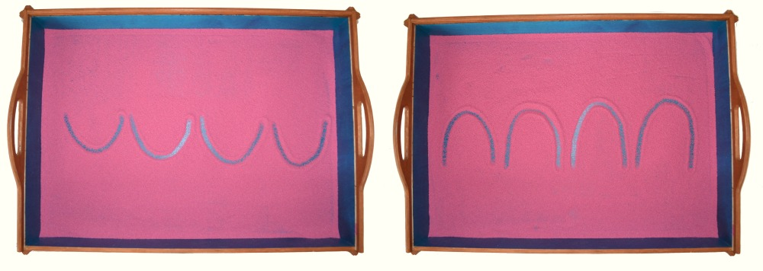
20) Вершины треугольников попеременно направлены вверх и вниз. Упражнение хорошо развивает пространственное воображение 21) Два треугольника накладываются друг на друга вершинами. Наложенные друг на друга треугольники образуют шестиконечную звезду 22) Разомкнутая слева кривая линия кажется открытой, а нарисованная наоборот – закрытой 23) Дуги, направленные вверх и вниз. Могут быть, как симметричными, так и увеличиваться/уменьшаться

Slide 10
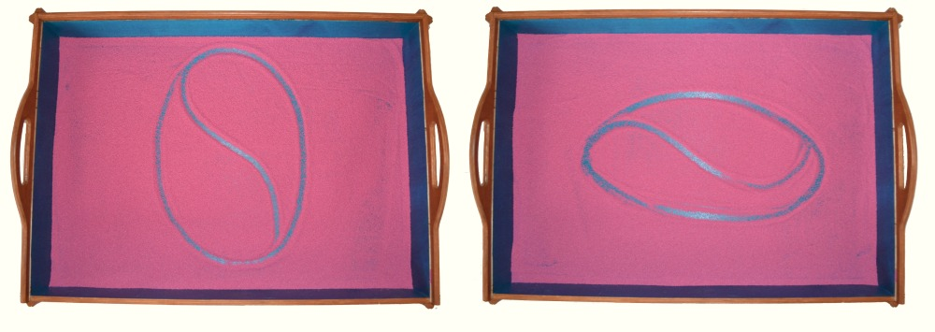
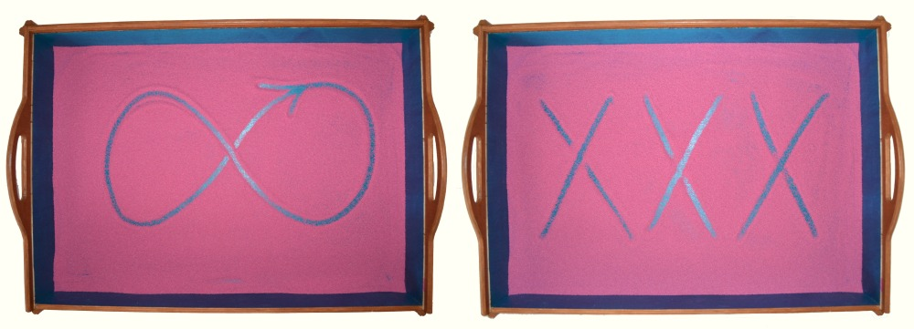
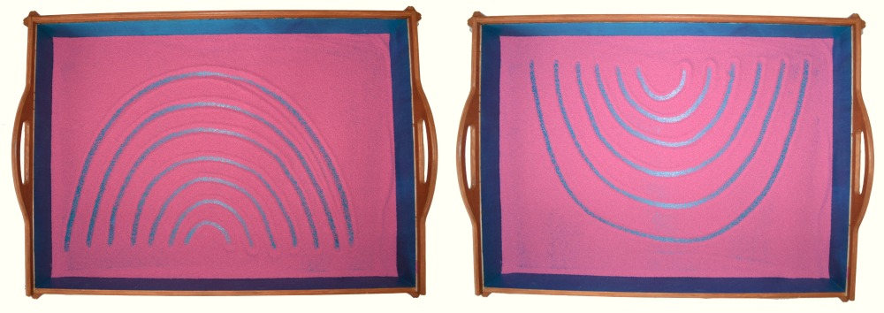
24) Замкнутая кривая линия образует круг. Круг можно преобразовать в овал 25) В овал можно одним движением, не отрываясь, вписать S-образную или волнистую линию 26) Если фигуру нарисовать в обратном направлении, то получится восьмерка. Справа представлены пересекающиеся линии 27) Половинки окружностей, открытые вниз и вверх. Задание хорошо развивает чувство симметрии

Slide 11
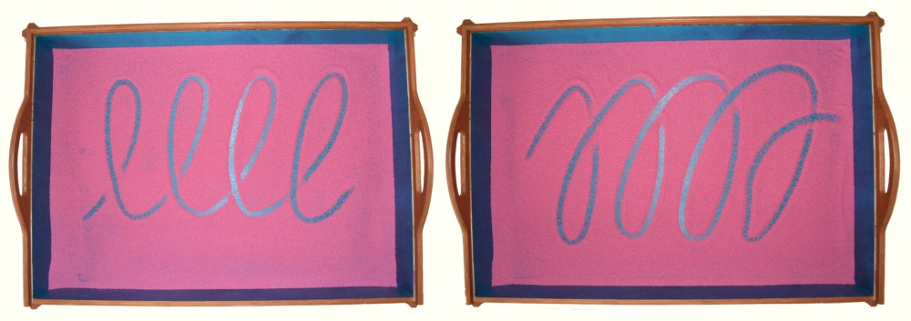
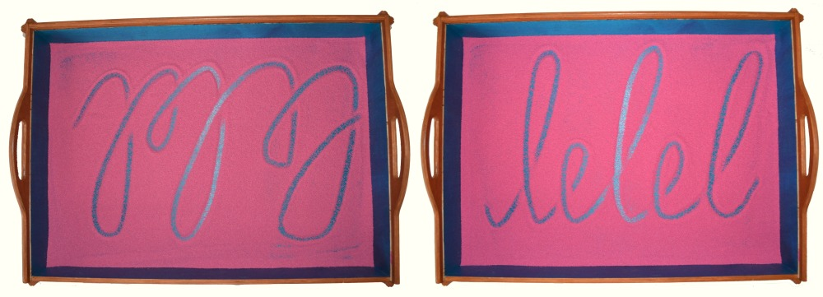
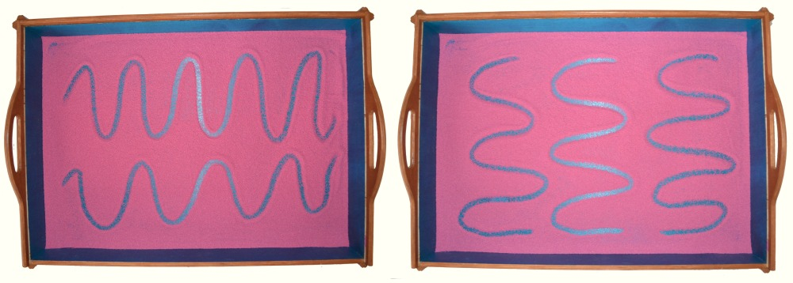
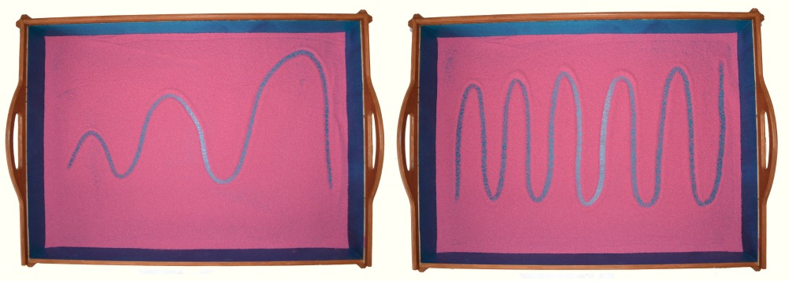
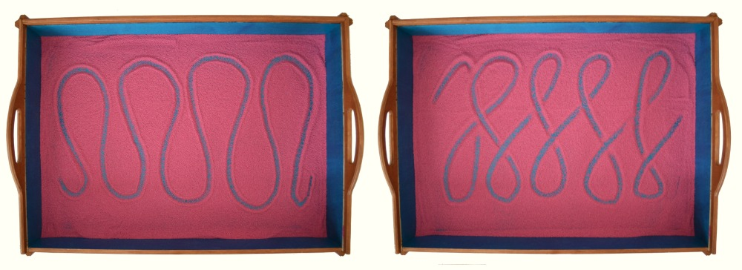
28) Упражнения с пересекающимися прямыми линиями 29) Упражнения с пересекающимися петлями 30) Если кривую линию нарисовать таким образом, то она будет напоминать красивую четкую волну

Slide 12
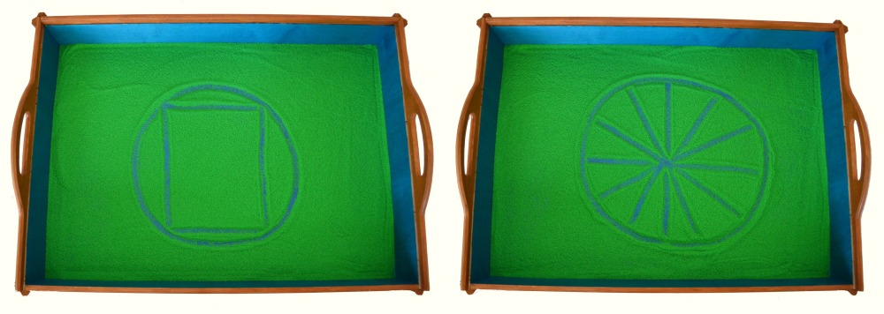
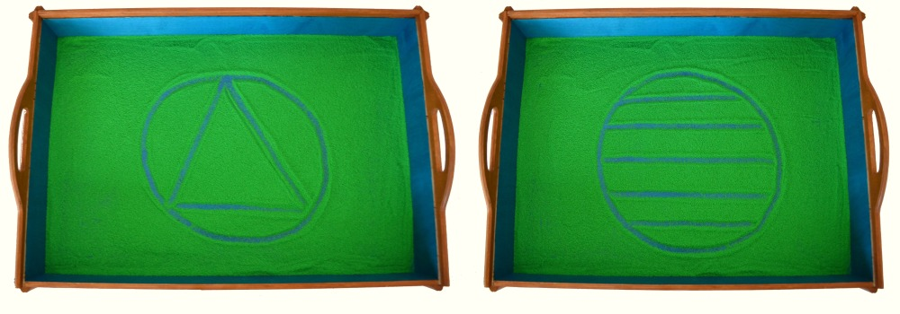
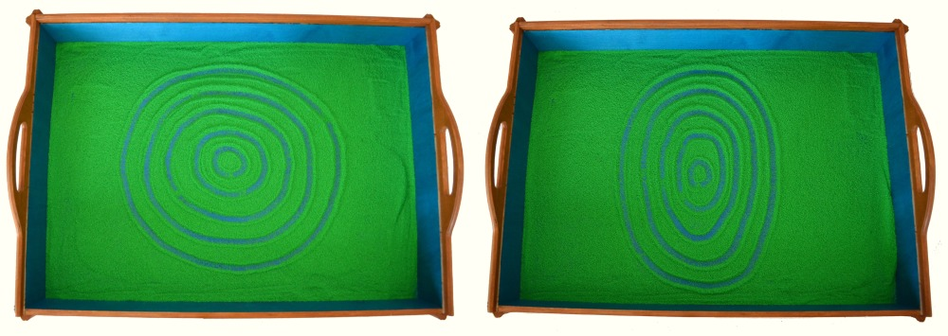
31) В круге можно найти центр, а можно описать окружность вокруг центра. Крест, вписанный в круг, разделяет его на четыре сектора 32) Квадрат, вписанный в круг. Если вписать в круг снежинку, получится колесо 33) Треугольник, вписанный в круг. Круг, заштрихованный прямыми линиями 34) Рисование концентрических (т.е. имеющих общий центр) окружностей способствует концентрации внимания

Slide 13
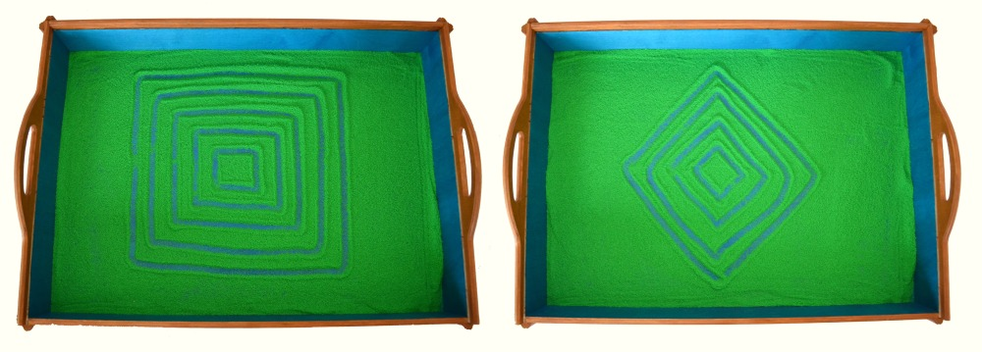
35) Радиальные (т.е. расположенные по радиусу) и концентрические формы 36) Рисование спирали, закручивающейся к центру, способствует концентрации внимания.А спираль, раскручивающаяся наружу, предполагает динамичное движение 37) В данном примере окружность, обозначающая солнце, - это воображаемая линия. Рисуя солнце, лучи можно проводить как от центра наружу, так и снаружи к центру

Slide 14
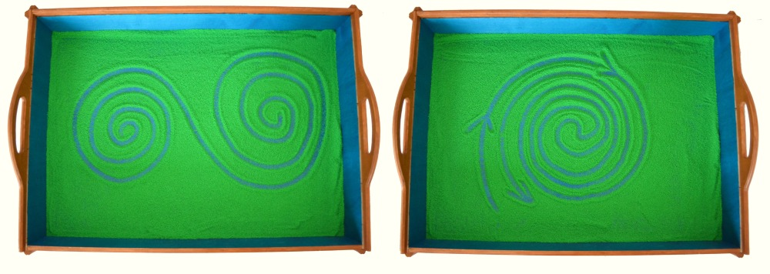
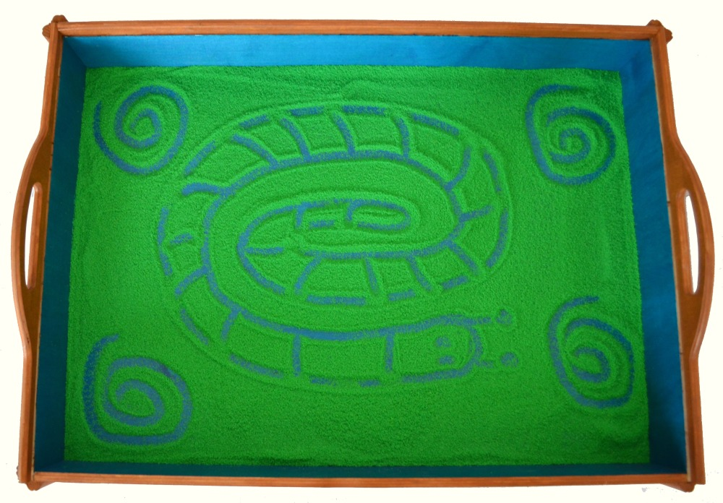
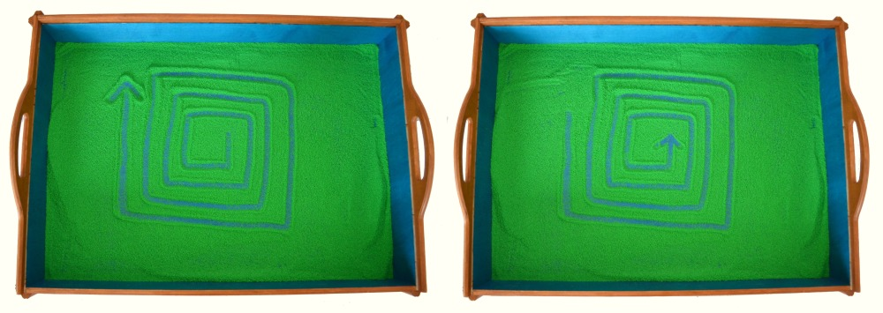
38) Рисование спирали, закручивающейся к центру, способствует концентрации внимания.А спираль, раскручивающаяся наружу, предполагает динамичное движение 39) Раскручивающаяся наружу спираль переходит в спираль, закручивающуюся внутрь, и в результате образуется двойная спираль. Достигая центра, закручивающаяся внутрь спираль разворачивается, а затем раскручивается наружу 40) Упражнения можно выполнять и с лабиринтом

Slide 15
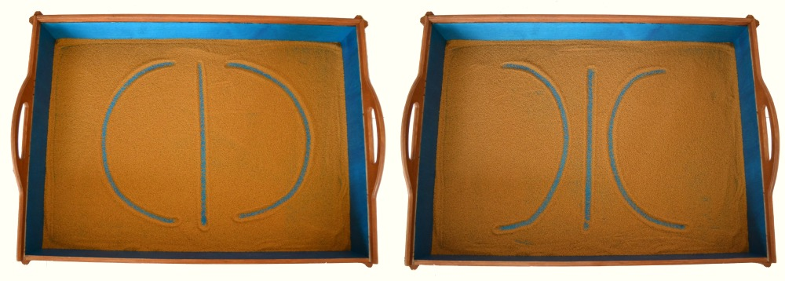
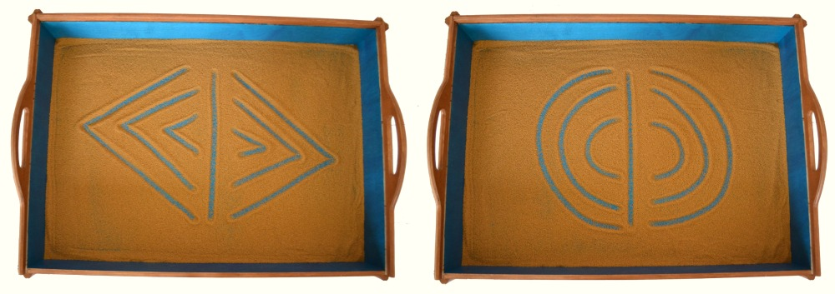
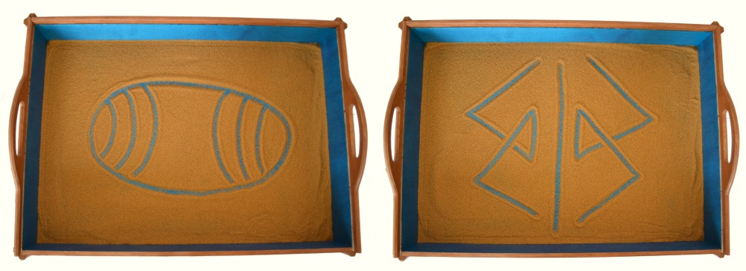
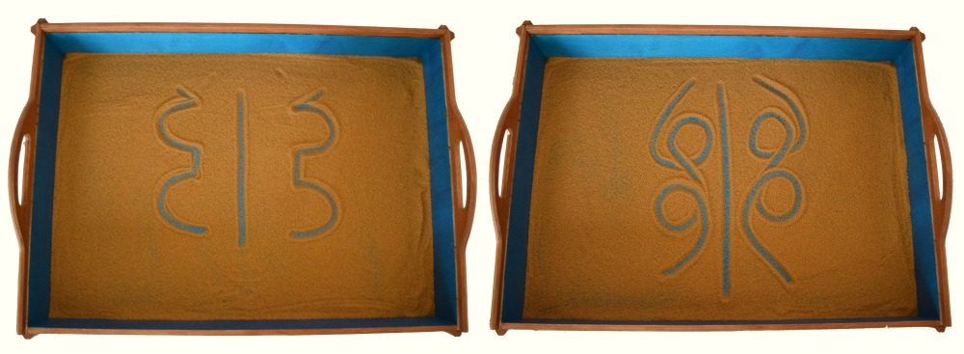
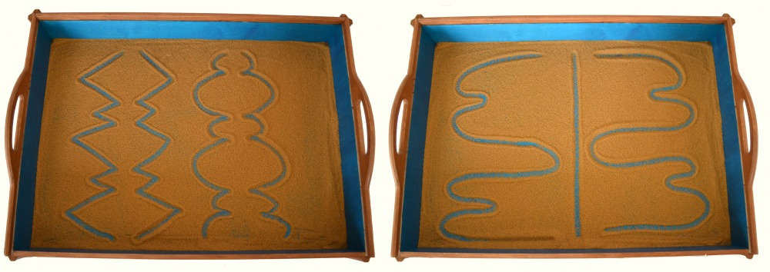
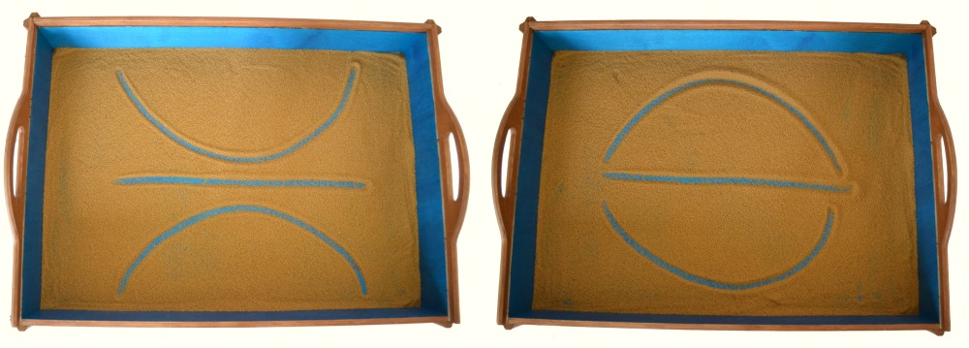
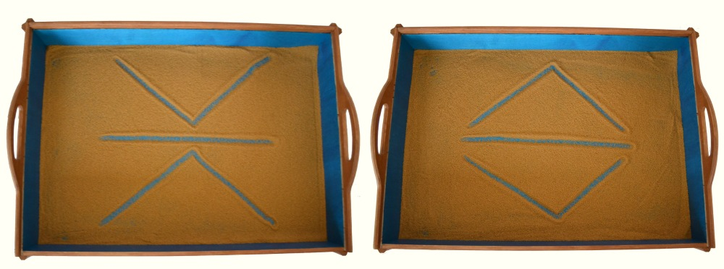
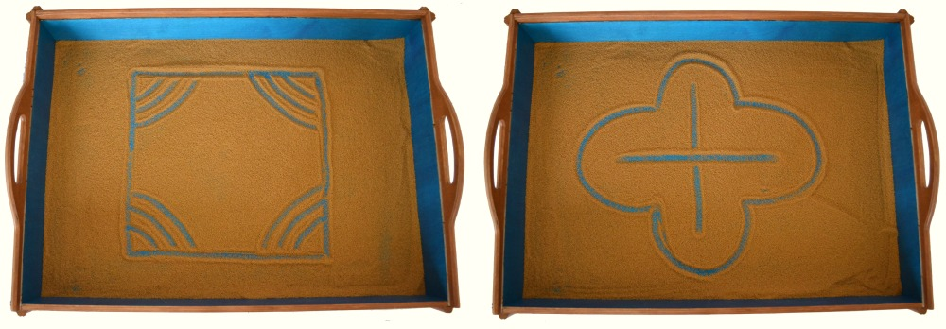
41) Упражнения для развития чувства симметрии

Slide 16
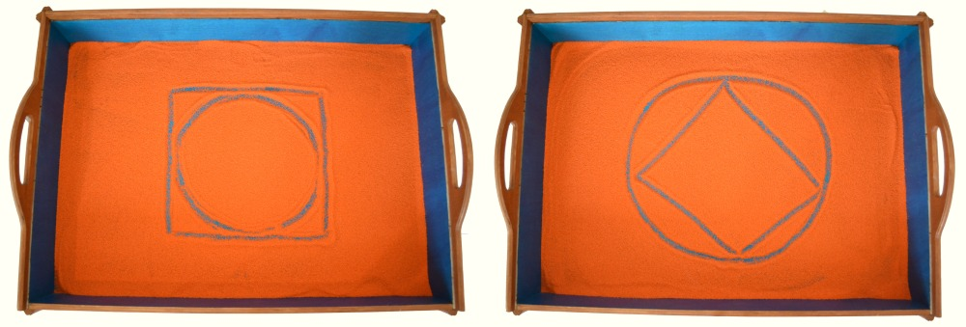
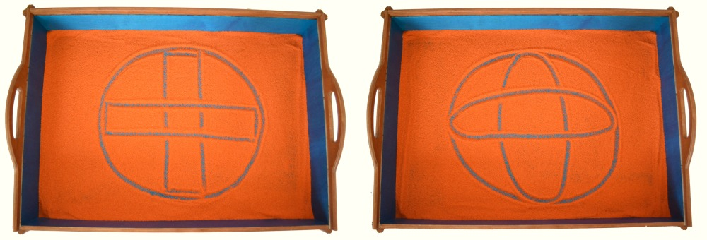
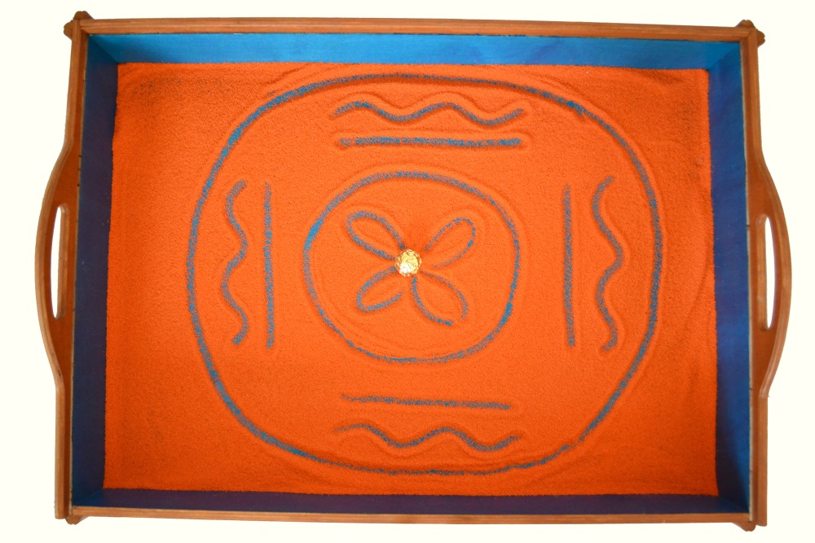
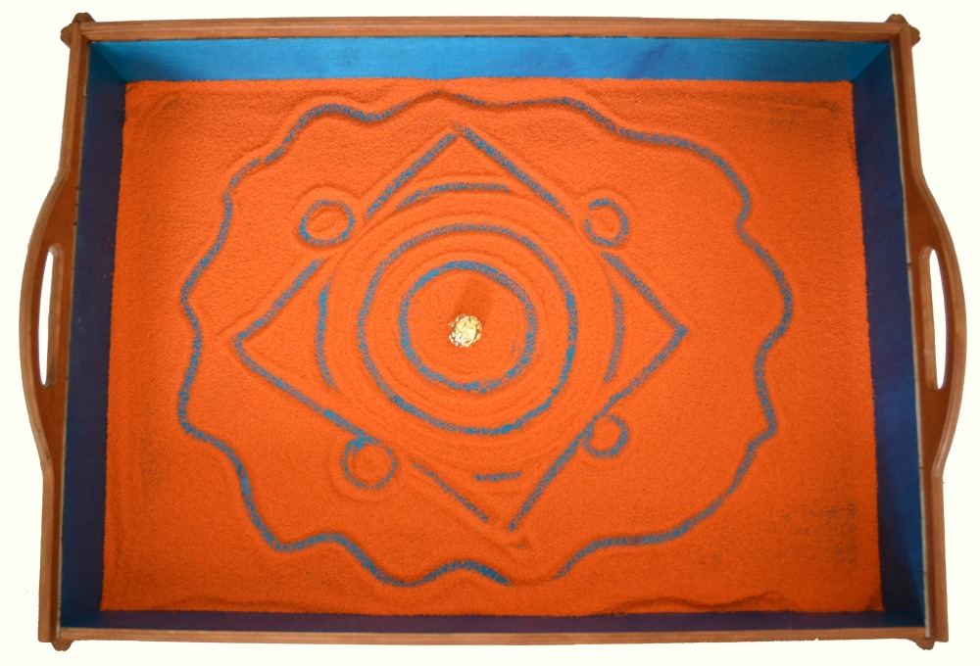
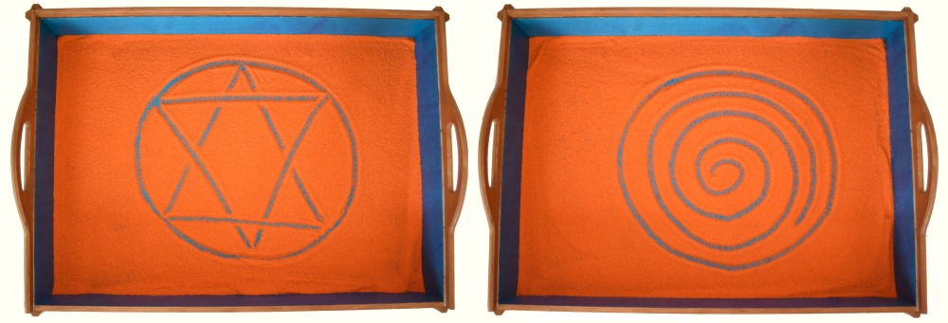
42) Рисуем мандалу на песке. Мандала (колесо, круг) - магическое вещь.

Slide 17
43) Также дети могут свернуть из бумаги воронку и насыпать через нее песок, создавая таким образом различные фигуры.

